Slide 1

Aim & Catch with Scratch
أرسل و التقط مع سكراتش
Game development
تطوير الألعاب الالكترونية
Studio56.qa

Slide 2
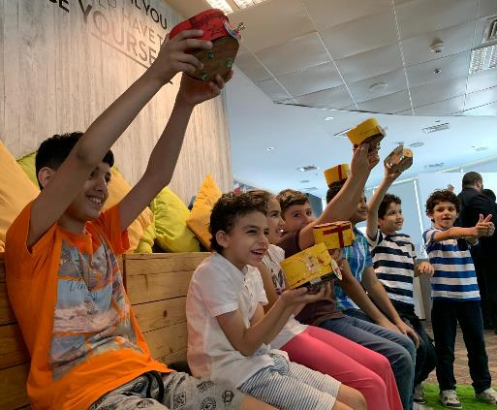
WHO ARE WE? من نحن؟
ستوديو 5\6 هو مختبر تصنيع للأطفال الذين يتراوح أعمارهم بين عمر 7 و 18.
STUDIO 5\6 is a fabrication lab targeting kids from age 7 to 18.
_____
سوف يحتوي مخبر التصنيع على آلات ومعدات مختلفة لتصنيع مختلف النماذج المبدئية المبتكرة.
We will have Fablab with different machines and tools to use for creating active prototypes.
Studio56.qa
Notes:
Explain what we do in Studio5/6 and the age group we target.

Slide 3
أين يمكننا تصنيع أشيائنا الخاصة؟
¿Where we can fabricate our objects?
FAB LAB
Fabrication Laboratory
التصنيع مختبر
Studio56.qa
Notes:
Explain what is a FabLab and where the word come from.

Slide 4

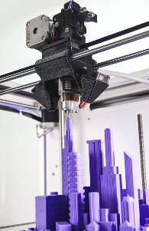

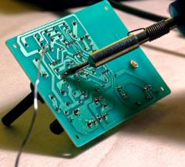
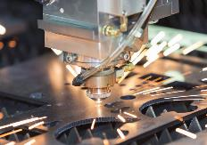

What is inside the FABLAB?
ماذا نجد داخل مختبر التصنيع؟
Tools & Machines
آلات وأدوات
Zones
مناطق
Creativity zone
منطقة الابداع
3D printing
الطباعة ثلاثية الأبعاد
Electronics and programming
الإلكترونيات والبرمجة
Software zone
منطقة البرمجة
Laser cutting
القص بالليزر
Technology zone
منطقة التكنولوجيا

Slide 5
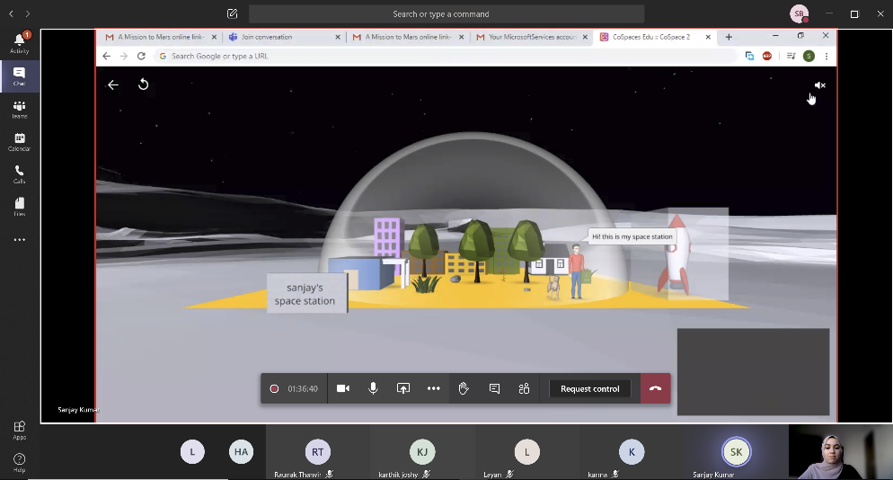
Teams Interface
واجهة برنامج Teams
Studio56.qa
Notes:
Explain what is a FabLab and where the word come from.

Slide 6

Qatar celebrates the Second Tuesday of February to promote sports and to educate the local population on ways to reduce health risks associated with an inactive lifestyle, such as diabetes.
تحتفل قطر بيوم الثلاثاء الثاني من فبراير للترويج للرياضة وتثقيف السكان المحليين حول طرق تقليل المخاطر الصحية المرتبطة بنمط الحياة غير النشط ، مثل مرض السكري.

Slide 7
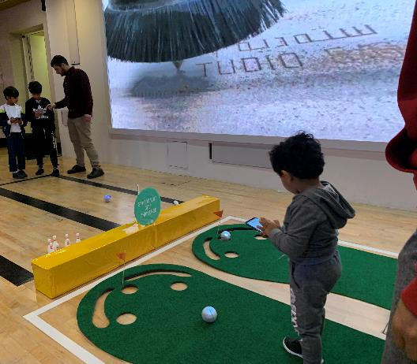
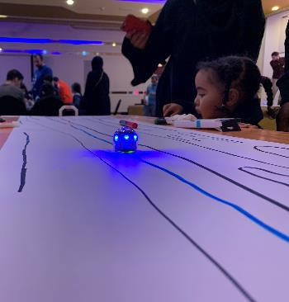
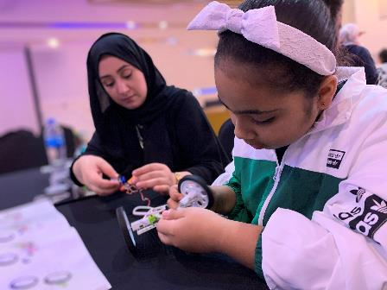
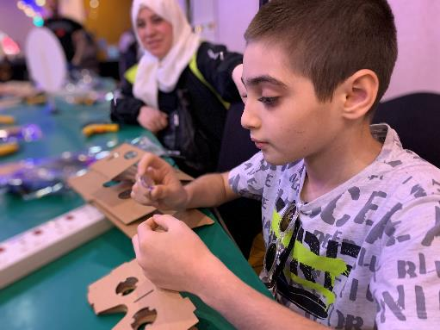
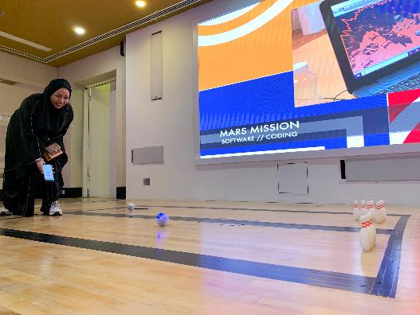
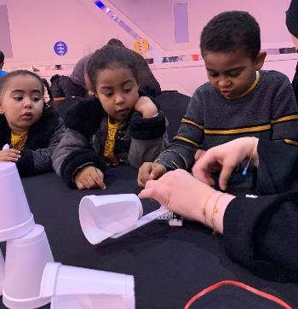
2019 Celebrations with Technology

Slide 8
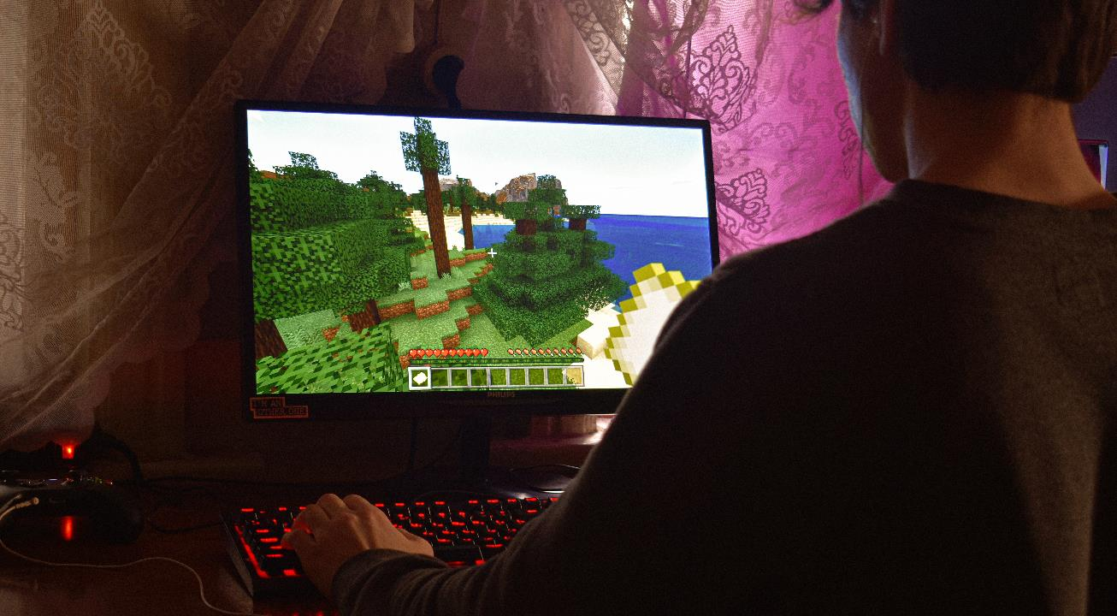
Qatar Basketball Federation is working on developing a tool that will attract the youth in Qatar to get more involved in the basketball field. However, they want to create something fun and attractive. Here comes your role, they want to use your creativity and inspiration in developing a virtual basketball game that everyone can play. The game must have a basketball player, basketball, and a basket. Please show them your talent in making games by creating this attractive game.
Notes:
The client letter: explain to the participants the problem we have and ask them to suggest solutions to solve it.

Slide 9



Video Game Development?
تطوير الألعاب الالكترونية؟
عملية إنشاء وبرمجة لعبة إلكترونية، باستخدام برنامج مثل سكراتش Scratch ، ومن خلال إيجاد فكرة اللعبة وتصميمها وتطويرها.
The process of building and programming a video game from scratch, using a software like Scratch, and through developing the idea, design, logic, and coding.
انشاء الفكرة
IDEALIZE
التوثيق
DOCUMENT
البرمجة والاختبار
CODE & TEST
Studio56.qa

Slide 10
GET INSPIRED!
ابحث عن الالهام!
https://www.youtube.com/watch?v=zVIdS-VuvHs
Studio56.qa

Slide 11
Day 1
Build the game
Studio56.qa

Slide 12

ما هو البرنامج الذي سنقوم باستخدامه اليوم؟
What program we will be using TODAY?
سكراتش هي لغة برمجة مرئية وموقع إلكتروني. يمكن لمستخدمي الموقع إنشاء مشاريع عبر الإنترنت باستخدام واجهة تشبه الكتلة. تم تطوير الخدمة بواسطة MIT Media Lab.
Scratch is a block-based visual programming language and website. Users of the site can create online projects using a block-like interface. The service is developed by the MIT Media Lab.
Studio56.qa
Notes:
Explain the program that we will be using today to make our application.

Slide 13
What is Scratch?
ما هو برنامج سكراتش؟
What is Scratch?
https://www.youtube.com/watch?v=zKEwsmIAFGY&list=PLsvQtYGt90PcNcP_kVMdaZnITcGSvjdVD
Studio56.qa

Slide 14
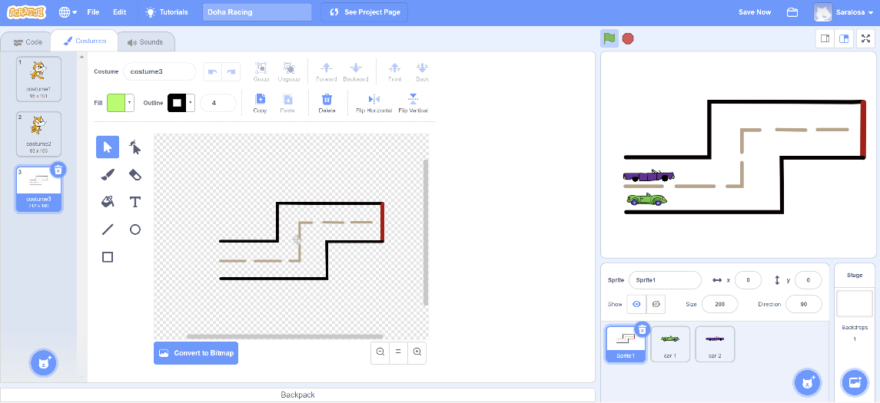
Scratch
Studio56.qa
Notes:
Show the participants the Design panel where they can drag and drop User Interface elements, like buttons, labels, and images.

Slide 15
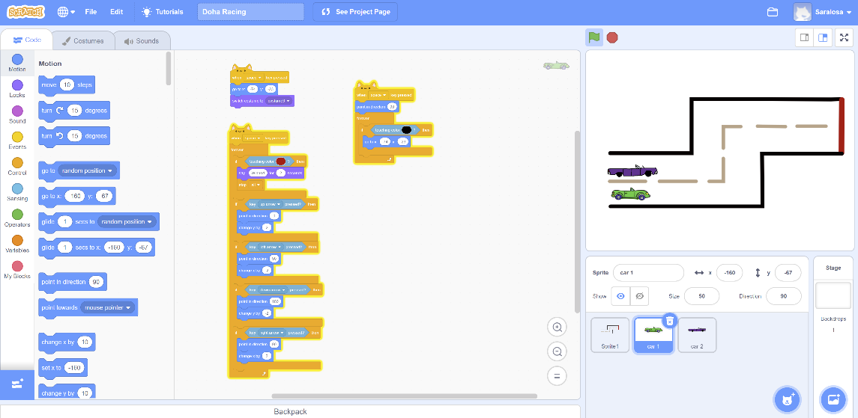
Scratch
Studio56.qa
Notes:
Show the participants the Block panel where they can drag and drop blocks of code, where each block represents an instruction.

Slide 16
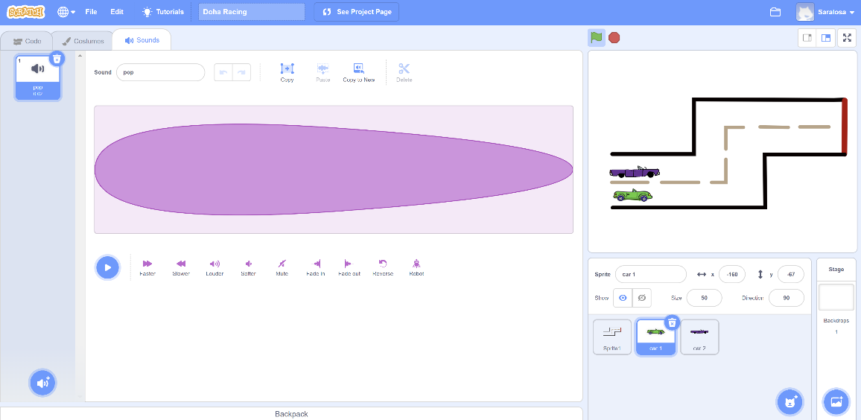
Scratch
Studio56.qa
Notes:
Show the participants the Design panel where they can drag and drop User Interface elements, like buttons, labels, and images.

Slide 17
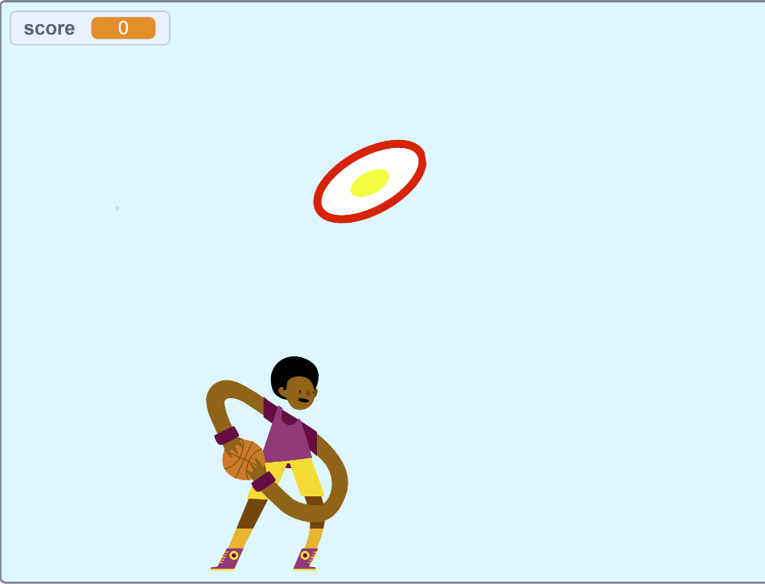
ما الذي سنقوم بتطويره اليوم؟
What we will develop TODAY?
تصميم\اضافة خلفية اللعبة.
اضافة\التعديل على الشخصية الرئيسية.
تصميم مكون سلة كرة السلة.
أضف مكون كرة السلة.
استخدم أداة الطلاء لتغييربعض المكونات.
Design/Add the background.
Add/Edit the main character.
Design the basketball basket component.
Add basketball component.
Use the paint tool to change the looks of the components.
Studio56.qa

Slide 18
Day 2
Program the game #1
Studio56.qa

Slide 19
ما هو البرنامج الذي سنقوم باستخدامه اليوم؟
What program we will be using TODAY?
سكراتش هي لغة برمجة مرئية وموقع إلكتروني. يمكن لمستخدمي الموقع إنشاء مشاريع عبر الإنترنت باستخدام واجهة تشبه الكتلة. تم تطوير الخدمة بواسطة MIT Media Lab.
Scratch is a block-based visual programming language and website. Users of the site can create online projects using a block-like interface. The service is developed by the MIT Media Lab.
Studio56.qa
Notes:
Explain the program that we will be using today to make our application.

Slide 20
What is coding?
ماهي البرمجة؟
Video about coding
Studio56.qa
Notes:
Explain what is a FabLab and where the word come from.

Slide 21
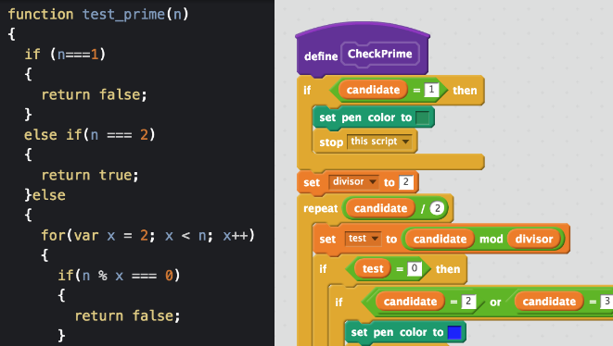
Block coding?
البرمجة بالوحدات؟
Instead of traditional , text based programming, block based coding involves dragging “blocks” of instructions.
بدلا من البرمجة التقليدية، تتضمن البرمجة باستخدام الوحدات على إدراج وحدات ترمز إلى تعليمات معينة.
Studio56.qa
Notes:
Explain what block coding is and the difference between block coding and traditional text coding.

Slide 22
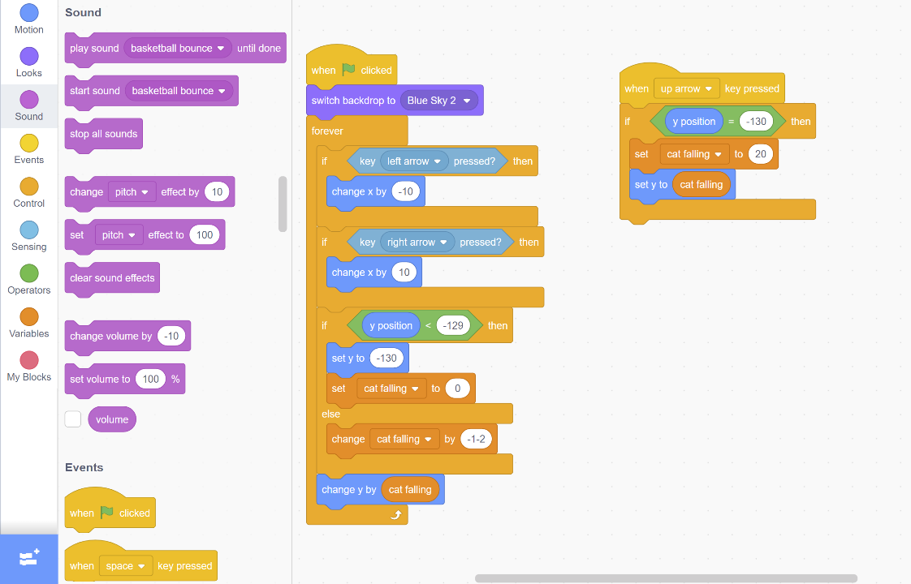
ما الذي سنقوم بتطويره اليوم؟
What we will develop TODAY?
برمجة الشخصية الرئيسية للتحرك يمين ويسار اللعبة.
برمجة السلة للتحرك بشكل عشوائي في اللعبة
Code the character to move right and left.
Code the circle to move randomly.
Studio56.qa

Slide 23
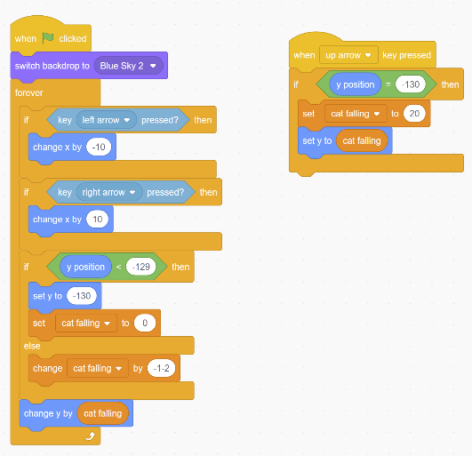

Needed blocks?
الوحدات اللازمة؟
Character code
Studio56.qa
Notes:
Explain what block coding is and the difference between block coding and traditional text coding.

Slide 24
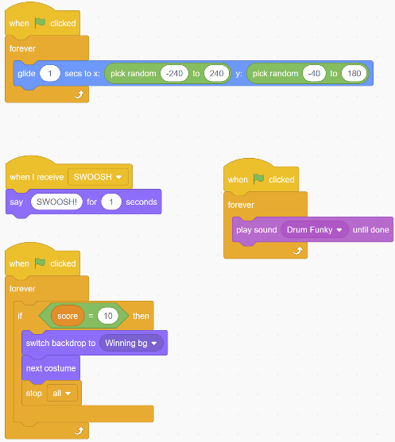
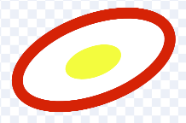
Needed blocks?
الوحدات اللازمة؟
Basket code
Studio56.qa
Notes:
Explain what block coding is and the difference between block coding and traditional text coding.

